Slide 1





Лачин Алиев, Эстонская сеть ЛЖВ
17 декабря 2020 Г.,
Эстония, Таллинн

Slide 2

Опыт Эстонской сети ЛЖВ
ПОБЕДИТЕЛЕЙ
ПРЕМИИ
"КРАСНАЯ ЛЕНТА"
3
2008
РЕГИОНАЛЬНЫХ
ОФИСА
15
2000
КОНЕЧНЫХ
ПОЛЬЗОВАТЕЛЕЙ
УСЛУГ ЗА ГОД
ШТАТНЫХ
СОТРУДНИКОВ
15
ВОЛОНТЕРОВ
ПРОГРАММА ТЕСТИРОВАНИЯ
НА ВИЧ В РАМКАХ
СООБЩЕСТВА

Slide 3
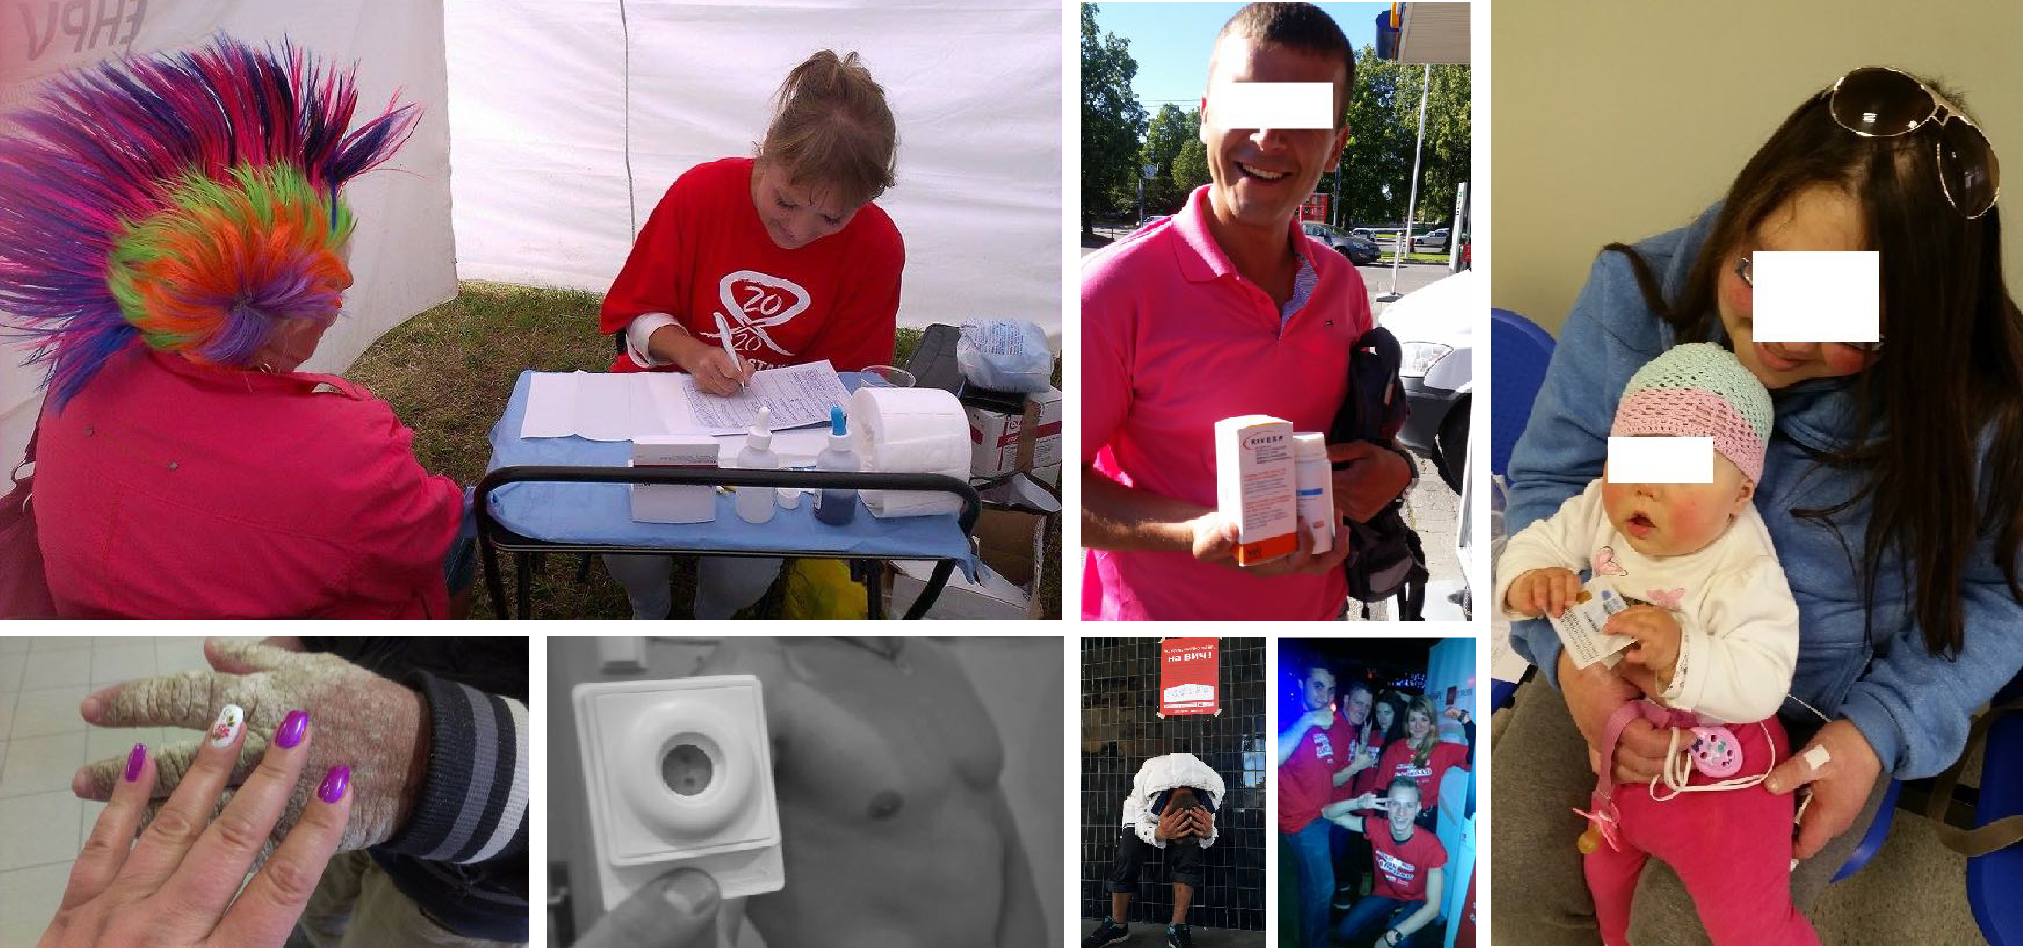

Slide 4
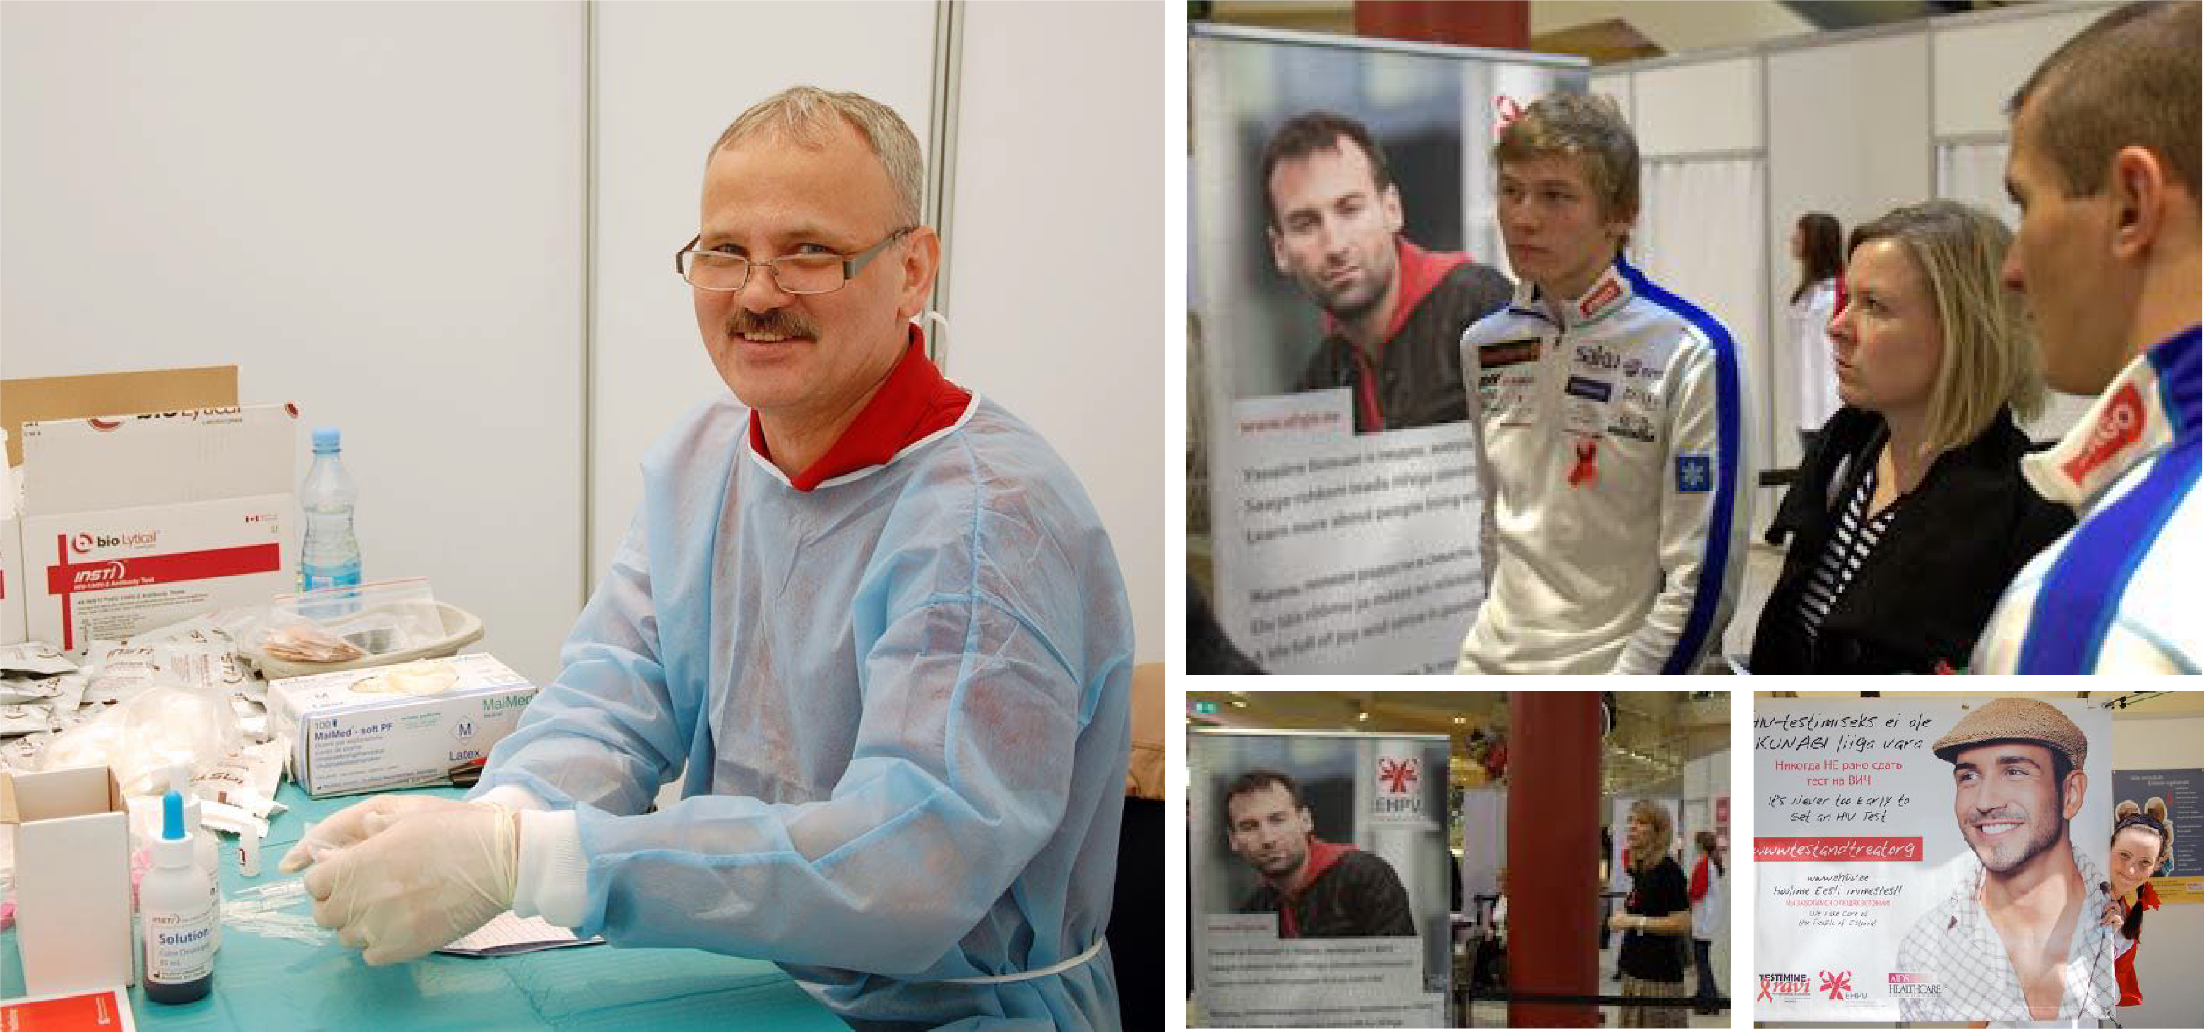

Slide 5


Slide 6


Slide 7


"Индекс стигмы ЛЖВ" в настоящее время уже внедрен на национальном уровне в 30 странах под руководством организаций ЛЖВ в этих странах, что стало возможным благодаря партнерству с правительственными органами, организациями гражданского общества и исследовательскими учреждениями.
Это инициатива четырех
партнеров-учредителей:
Более подробную информацию можно получить на вебсайтах:
www.stigma index.org www.gnpplus.net

Slide 8

Люди, живущие с ВИЧ
"Индекс стигмы" в Эстонии в 2011 г.
Протокол исследования утвержден Таллинской комиссией по этике проведения медицинских исследований
Основные инструменты - структурированная анкета и форма информированного согласия на эстонском и русском языках.
Сбор данных ноябрь-декабрь 2010 г.
Выборка - 300 человек, в том числе 24 заключенных.
Собеседования в мужской тюрьме в Тарту и женской тюрьме в Харку.

Slide 9
Основные результаты
Психологическое и физическое насилие
Общие проявления стигмы проявлялись в сплетнях, словесных нападках и угрозах.
Высокий уровень субъективной внутренней стигмы: низкая самооценка, обвинения, чувство стыда и вины, суицидальные наклонности...
Респонденты не верят, что медицинские записи об их состоянии здоровья хранятся в тайне
Медицинский работник посоветовал ЛЖВ не иметь ребенка
Медицинские работники принуждали ЛЖВ к стерилизации

Slide 10
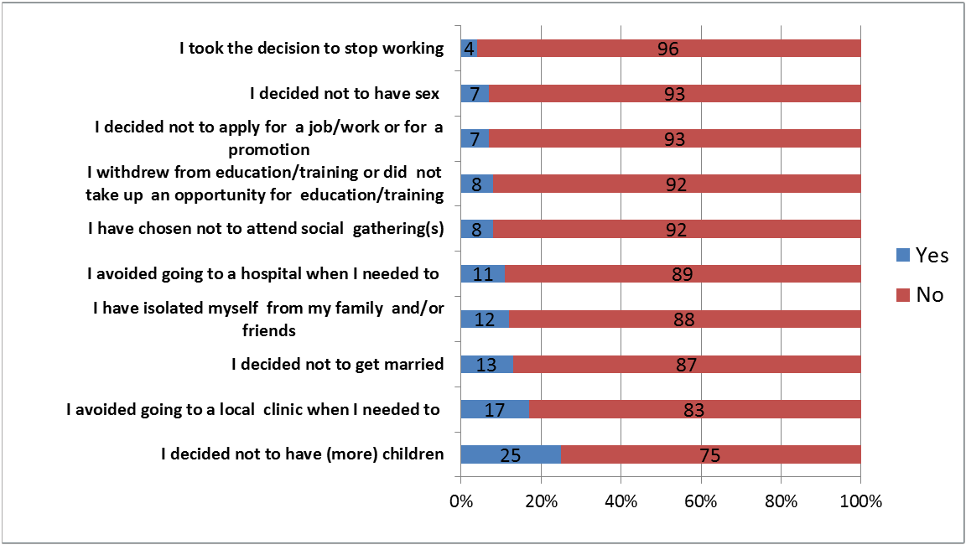


Решения, отказы от должности, уход.
Как стигма помешала ЛЖВ вести полноценную жизнь.
В отношении учебы и трудоустройства:
8% (n = 23) отказались от образования или профессиональной подготовки,
7% (n = 21) решили не подавать заявление о приеме на работу или продвижении по службе из-за своего ВИЧ-статуса,
4% (n = 13) бросили работу.

Slide 11
Доступ к работе и образованию
Потеряли работу или другой источник дохода в течение последних 12 месяцев:
Статус занятости:
 | Частотность | %
Никогда | 91 | 71
Один раз | 15 | 12
Несколько раз | 20 | 15
Часто | 3 | 2
ИТОГО | 129 | 100
66% (n = 199) респондентов были безработными
26% (n = 88) работают неполный или полный рабочий день, а еще 2% (n = 5) называют себя самозанятыми
6% (n = 18) работают на временных работах
Среди безработных респондентов женщин относительно больше, чем мужчин (75%, n = 83 по сравнению с 61%, n = 116).

Slide 12
Результаты адвокации
Участие ENPLWH в разработке руководства по тестированию на ВИЧ и направлению ЛЖВ на лечение:
Результаты исследования "Индекс стигмы" были использованы в качестве дополнительных доказательств, подтверждающих важность создания руководства.
Министерство социальной политики составило новое руководство, и у ENPLWH была возможность предоставить рекомендации, в частности, был отмечен компонент консультирования.
Экспресс-тестирование на ВИЧ было включено в рекомендации как основной метод тестирования на ВИЧ.
Руководство доступно на вебсайте Министерства:
www.sm.ee

Slide 13

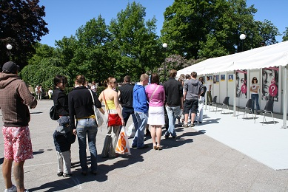

Инициативы и результаты адвокации
Массовые мероприятия по экспресс-тестированию в Эстонии: общественные места, гей-клубы, пункты обмена шприцев, общественные организации, оказывающие услуги секс-работникам, парковки грузовых автомобилей, школы, музыкальные фестивали...
С января 2013 года менеджер по связям участвует во всех тестовых мероприятиях!
Все впервые выявленные случаи ВИЧ в 2013 году были привязаны к учреждениям по лечению ВИЧ!
Проект «Test&Treat» - связка тестирования на ВИЧ и лечения
Своевременное начало АРВ-лечения для тех, кто в нем нуждается
Доступ к службам психосоциальной поддержки

Slide 14


Адвокационная деятельность
Инициатива «ВИЧ не распространяется
через работу»
Наша цель: EHPV ищет 100 компаний в Эстонии, где во внутренней рабочей обстановке и в кадровой политике нет признаков дискриминации ВИЧ-позитивных людей. EHPV хочет рекламировать и продвигать эти компании как «хороших работодателей» среди ВИЧ-инфицированных.
Дипломы со отметкой: "Наша компания дружелюбно относится к людям с ВИЧ".

Slide 15
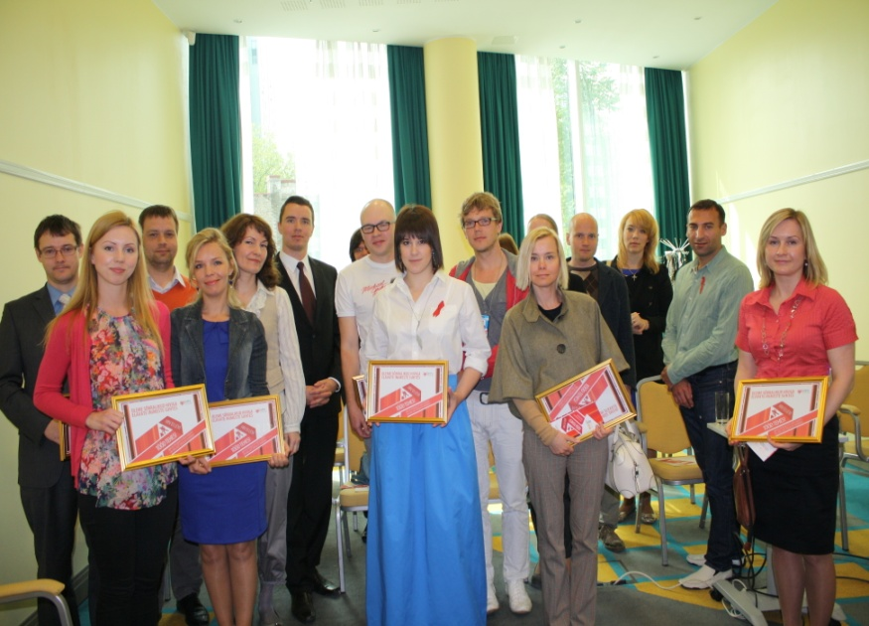
Пресс-конференция "ВИЧ не распространяется через работу"
31 мая 2012 г. пресс-конференция и презентация инициативы
Виртуальная вступительная речь г-на Джулиана Хоуса (GNP +)
11 компаний, участвовавших в инициативе и получивших дипломы, размещаются в приемной их офиса или в отделе кадров

Slide 16


Спасибо за внимание!
Эстонская сеть ЛЖВ

